Slide 1
Föräldramöte
Säsongen 25-26
Skåre HK F13(12 år) vit

Slide 2
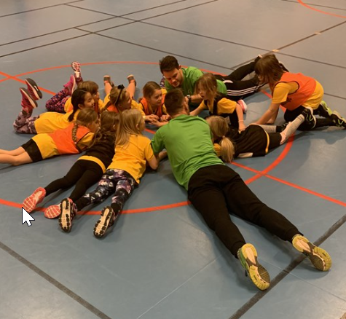
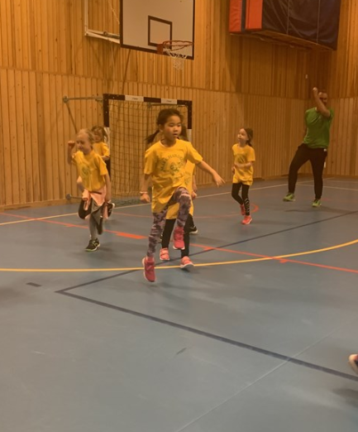
Åren går…
2020

Slide 3
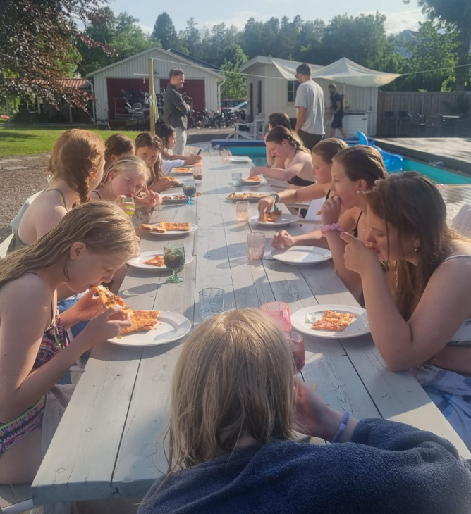
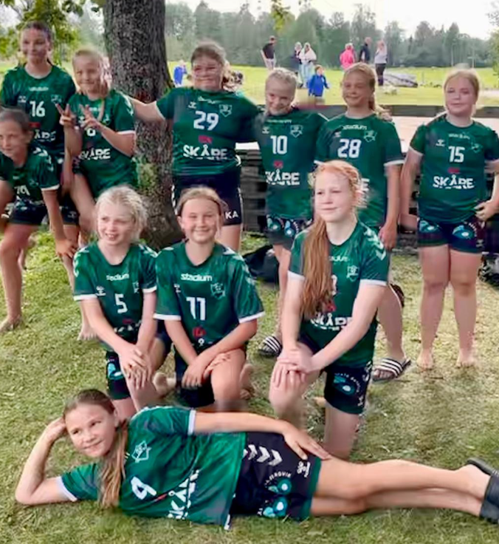
2025

Slide 4

Agenda
Val av sekreterare ☺
Summering förra säsongen
Nytt denna säsong
Spelartrupp och tränarstab
Värmlandsserien
Mittserien
Skåre grön
Förväntningar
Funktionärsutbildning FU1
Spelschema
Cuper
Kioskansvar
Olika roller

Slide 5
Året som gick
Värmlandserien 2 lag
Beachhandboll
Ilanda cup
Helton cup
Kopparcupen
Västerås
Järnvägen
Synpunkter

Slide 6
Säsongen 25/26
Resultat räknas
Mål protokollförs
2 serier (Värmland ochg Mitt)
Träning fys/kond Måndagar 18-19 (ev inomhus i Färjestadshallen från v40)
Träning Handboll Färjestad Tisdag 19-20 & Torsdag 17-18
Sammanslagning med Grön till mittserien samt Tisdagsträning

Slide 7
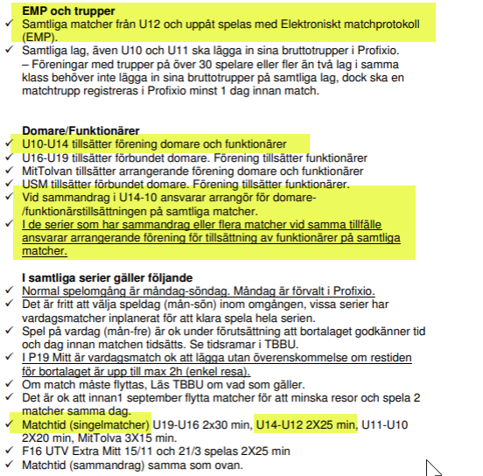
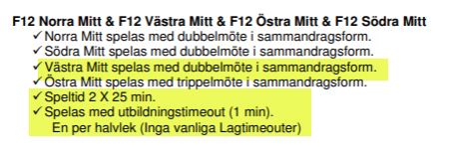
Match info

Slide 8
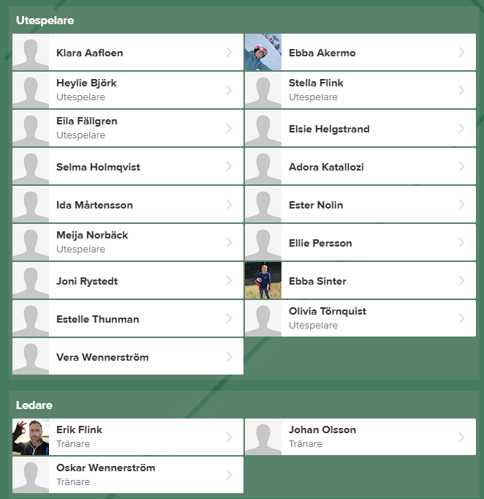
Spelartrupp

Slide 9
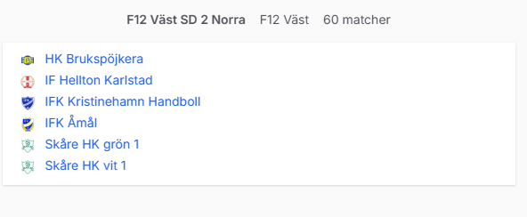
Värmlandsserien

Slide 10
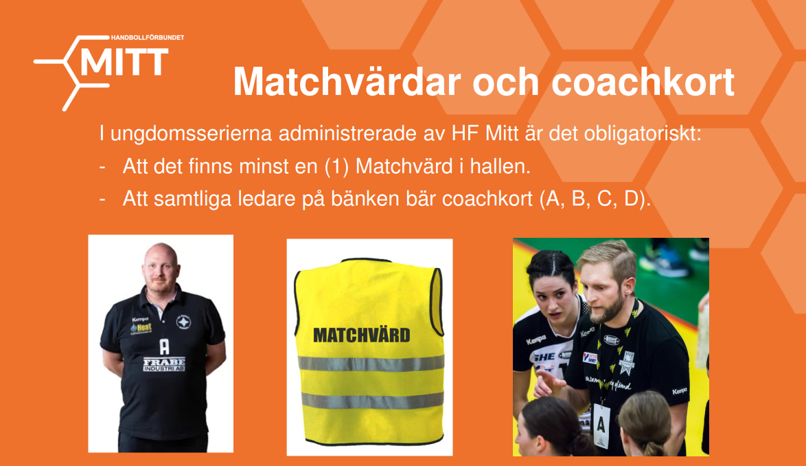
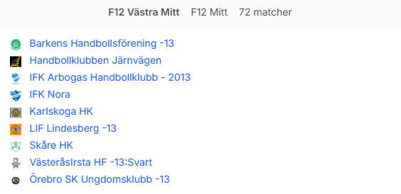
Mittserien

Slide 11
Nu tittar vi på spelshema för seriena i Excel...

Slide 12
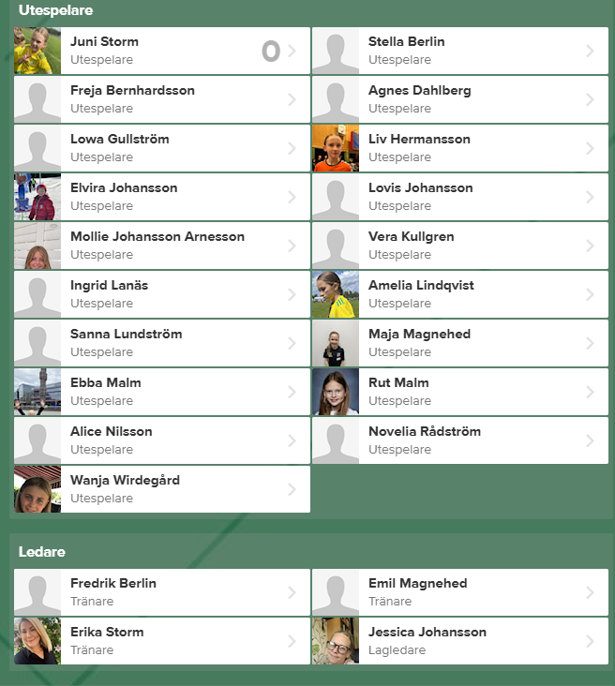
Skåre Grön

Slide 13
Förväntningar
Utagning till match
  Värmlandserien –hela laget anmäls till varje match
  Mittserien-6 spelare från vit och 6 spelare tas ut från grön till varje matchtillfälle, Vi strävar efter så rättvis fördelning som möjligt. Info om vilka spelare som är uttagna ges ca 1,5 vecka innan match.
  För att spela ska man ha deltagit på träningar, och vara frisk
  Är man sjuk eller skadad är det bättre att man stannar hemma och kryar på sig, dvs –ingen ide att komma till en träning för att direct säga att man är halt och inte kommer kunna springa…
  Allmänt gott uppförande ☺

Slide 14
Lite förhållningsregler vid träningar och matcher:
Från förra årets föräldramöte men känns aktuella än...
· Gott uppförande mot alla, ingen ska känna sig utanför.
· Mobiltelefoner lämnas i mobilväska som tränarana tar med och plockas inte fram under träning match. Alla föräldrar informerar barnen att detta kommer gälla.
· Ingen mat/energibars/godis under träningarna eller matcher då detta tar fokus från träning/spel.
· Barnen har med vattenflaska som de har med in i hallen vid träning/match. Inget spring till omklädningsrum för att dricka...
· Barnen har på sig skor under träning
· Inga örhängen/halsband etc på vid träning/match. Tejpning fukar men då ska det vara ordnat av förädrar/barn på egen hand innan träning/match.
· Föräldrar går in på laget.se och anmäler om barnen kommer på träning eller ej.

Slide 15
Kiosk
Hur funkade det förra året?
Hur ska vi köra i år? (endast 1 kioskgrupp)

Slide 16
Roller för föräldrar
Funktionär –Matchvärd 1 per matchtillfälle/Sekreteriat-2 pers per matchtillfälle.
  -8 föräldrar krävs till denna grupp och att de går utbildningen FU1 den 16/9
Kiosk-1 kioskgrupp i år som har ansvar för kiosken på matcher vi arrangerar i värmlandserien samt hälften av matcherna vi arrangerar i mittserien.
      3-4 Pers per matchtillfälle –gruppen gör upp vem som hämtar tag, varor etc.
Oskar/Johan placerar ut alla föräldrar som inte går SEK på kioskpass i excelarket. Föräldrar som inte kan får själva kontakta andra föräldrar för att byta pass
Extratränare Fys/kondition. Jimmy, Anna-Sara (gärna någon mer till kondition)
Kassör/spons Jimmy
Lagmamma som håller koll i omklädningsrum vid match –Karin om hon ej är med får någon annan mamma hoppa in. (Ej kritisk roll)

Slide 17
Cuper & Ekonomi
Helton cup 28-30 Nov (ej anmälda –finns en plats kvar. Vill vi vara med?) Nej
Kopparcupen- 3-6 Januari 2026. Vi är anmälda med 1 lag (skåre grön med 1)
Övriga cuper... –Beslut tas under säsong om t.ex. Irsta el Järnvägen.
Hur mkt pengar har vi? -11600 Kr
Vad ska vi sälja? Bingolotter till Jul samt bingolottos adventskalender.
Förmodligen kommer föreningen kräva att vi säljer sportlotten.

Slide 18
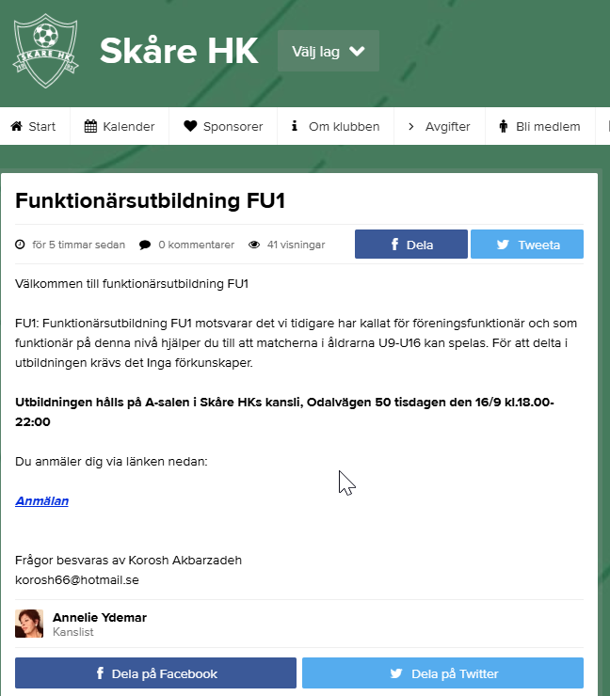
FU1
In och anmäl via länk på laget.se
8 föräldrar behövs !!!
Går man utbildningen gäller den I 2 år. Det kommer säkert vara lika kort varsel nästa år så lika bra att passa på nu när en masssa andra trevliga och välbekanta föräldrar är med ☺

Slide 19
Övrigt....

